Slide 1
SOA简介
SOA建模与实践

Slide 2
大纲
SOA基本概念
SOA优点
SOA技术
SOA设计原则
SOA方法学

Slide 3
基本概念-1
SOA, 即Service Oriented Architecture：
  SOA是一种 IT 体系结构风格，或
  SOA是包含运行环境、编程模型、架构风格和相关方法论等在内的一整套新的分布式软件系统构造方法和环境，涵盖服务的整个生命周期：建模-开发-整合-部署-运行-管理。
SOA支持将业务转换为一组相互链接的服务或可重复业务任务，可以对这些服务进行重新组合，以完成特定的业务任务，从而让您的业务快速适应不断变化的客观条件和需求。

Slide 4
基本概念-2
服务是SOA的核心：
  业务被划分为粗粒度的业务服务和业务流程；
  业务服务相对独立、自包含、可重用，由一个或者多个分布的系统所实现，而业务流程由服务组装而来；
  一个“服务”定义了一个与业务功能或业务数据相关的接口，以及约束这个接口的契约，如服务质量要求、业务规则、安全性要求、法律法规的遵循、关键业绩指标（Key Performance Indicator，KPI）等。
  技术和位置的透明性，使得服务的请求者和提供者之间高度解耦。

Slide 5
SOA优点
可将SOA的主要优点概括为：
  IT能够更好更快地提供业务价值（Business Centric）
  快速应变能力（Flexibility）
  重用（Reusability）
三个需要澄清的问题
  SOA是架构风格，是方法，而不是具体架构具体实现技术；
  SOA的首要目标是IT与业务对齐，支持业务的快速变化；其次是IT架构的灵活性和IT资产的重用；
  在工程上，SOA的重点是服务建模和基于SOA的设计原则进行架构决策和设计。

Slide 6

服务
利用基于SOA的系统构建方法，如图中所示的一样，一个基于SOA架构的系统中的所有的程序功能都被封装在一些功能模块中，利用这些已经封装好的功能模块组装构建所需要的程序或者系统，而这些功能模块就是SOA架构中的不同的服务(services)。

Slide 7
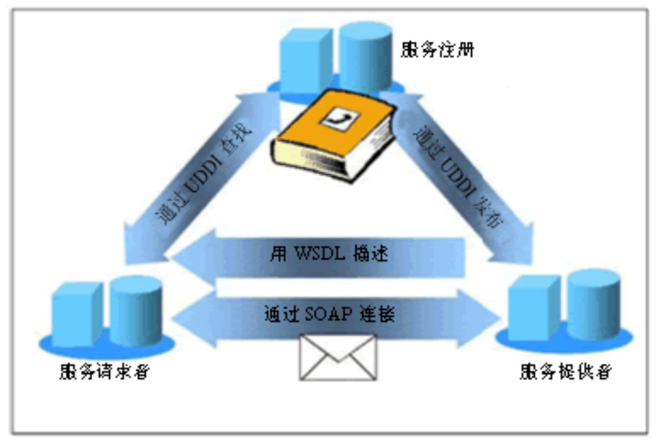
SOA技术
Web Service基本协议
  UDDI
  WSDL
  SOAP
其他协议
  BPEL
  WS-Security
  WS-Policy
  SCA/SDO

Slide 8
XML 与 Web 服务
简单说来，XML 是最低级的通用语言。它是一种可扩展标记语言，不同的平台和语言都能理解它。很多 Web 服务标准中都使用了 XML。标记的内容将由定义语法的模式进行验证或解析。
Web 服务是能够进行重用的功能构建块。必须由提供者系统使用标准协议和语义对其进行发布、查找（发现）和调用。这是使用具有不同语法和相关结构的 XML 进行的。

Slide 9
WSDL
Web 服务描述语言（Web Services Description Language，WSDL）是一个 XML 实例文档，符合用于服务请求方和服务提供者之间的通信的 W3C 标准 XML 语法。它描述 Web 服务如何工作。正是由于 WSDL 文件，Web 服务才被称为“自描述”，因为可以从 WSDL 文件生成 SOAP 消息。事实上，很多工具都可以从 WSDL 文件创建客户机代码。
WSDL 文件包含以下元素：
Type：使用某种语法（如 XML 模式）的数据类型定义（string、int）
Message：要传递的数据
Part：消息参数
Operation：服务支持的操作的抽象描述
Port Type / Interface：一个或多个端点支持的操作的抽象集。此名称已更改，因此可能会遇到两者中的任何一个。
Binding：特定端口类型的具体协议和数据格式规范
Port / Endpoint：绑定和网络地址的组合。此名称也已更改，因此可能会遇到两者中的任何一个。
Service：相关端点的集合，包括其关联的接口、操作、消息等。

Slide 10
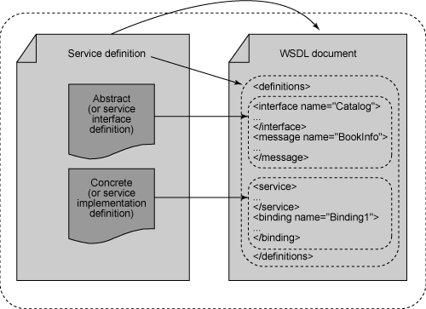
WSDL 结构

Slide 11
统一描述、发现和集成 (UDDI)
UDDI 定义如何查找 Web 服务（及其 WSDL 文件）。UDDI 并不像 WSDL 和 SOAP 一样深入人心，因为很多时候，使用者知道 Web 服务的位置（通常位于公司的企业内部网中）。
UDDI 列表保存在 UDDI 注册中心。每个列表可以包含以下内容：
白页：地址、联系人和已知标识符
黄页：基于标准分类法的行业类别
绿页：有关业务公开的服务的技术信息
绿页即所需的全部内容。它们可提供对服务的 WSDL 信息的访问。

Slide 12
简单对象访问协议 (SOAP)
SOAP 是用于在网络上交换基于 XML 的消息的协议。通常，使用 HTTP 作为传输协议，但也可以使用其他协议，如 SMTP 等。
SOAP 消息包含以下元素：
Envelope：必需的元素，用于将文档标识为 SOAP 消息
Header：包含应用程序特定的信息
Body：必需的元素，定义调用和响应信息
Fault：包含有关出现的错误的信息
SOAP 内容可由 WSDL 文件确定。

Slide 13
SOA设计原则
软件工程的演变
体系结构范式
服务和流程
SOA架构特性
基本原则
IBM SOA Foundation

Slide 14
软件工程的演变
瀑布模型
迭代方法
软件危机
原型方法
敏捷方法
重文档、重过程
轻量级、人性化

Slide 15
体系结构范式-1
企业体系结构和面向服务的体系结构具有相同的目标，即通过集成的IT策略支持业务。
企业体系结构定义：
企业体系结构是这样一种做法，即应用描述组织的流程、信息系统、个人和组织子单元的全面而严格的方法，从而使其与组织的核心目标和策略方向保持一致。
Open Group Architecture Forum (TOGAF) 体系结构定义：
  系统的正式描述，或用于指导其实现的组件级别的系统详细计划。
  组件的结构、它们相互间的关系以及控制其设计及将来发展的原则和指导方针。

Slide 16
体系结构范式-2
体系结构为以下任务提供支持：
  在不同的抽象级别进行设计和建模
  将规范与实现分离
  构建灵活的系统
  确保满足业务需求
  分析需求更改的影响
  确保遵循相关原则

Slide 17
体系结构范式-3
体系结构从过去单个应用包罗一切的客户/服务器的模式，逐渐演变到三层和多层结构的各种分布式计算模式。今天，人们开始谈论和实践面向服务、更加分布化的架构范式。
设计风格和体系结构范式（Architecture Paradigm）：
  使用哪些抽象手段来为问题域建模？
  如何定义组成部分之间的协作和结构关系？
  如何定义从外界所看到的系统结构和行为？
  是什么设计原则在指导我们的架构决策？有什么最佳实践和模式可供借鉴？

Slide 18
SOA架构特性
敏捷性：
服务的独立性，使得每个服务可以被单独地开发、测试和集成。
重用性：
不同模块和系统中的重复部分，可独立出一个个服务。
低耦合性：
技术和位置的透明性，使得服务的请求者和提供者之间高度解耦。

Slide 19
基本原则-1
无状态
以避免服务请求者依赖于服务提供者的状态。
单一实例
避免功能冗余。
明确定义的接口
接口稳定，明确；数据隐藏。
自包含和模块化
业务稳定、重复出现的活动和组件，独立进行部署、版本控制、自我管理和恢复。

Slide 20
基本原则-2
粗粒度
服务数量不应该太大，依靠消息交互而不是远程过程调用（RPC），通常消息量比较大，但是服务之间的交互频度较低。
服务之间的松耦合性
服务使用者看到的是服务的接口，其位置、实现技术、当前状态等对使用者是不可见的，服务私有数据对服务使用者是不可见的。
重用能力
服务应该是可以重用的。
互操作性、兼容和策略声明。

Slide 21
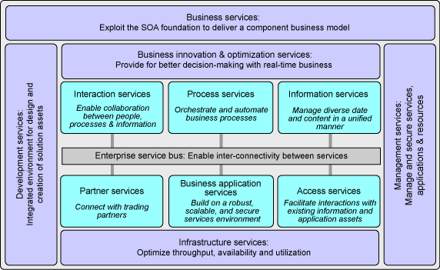
IBM SOA Foundation-1
SOA Foundation 参考模型

Slide 22
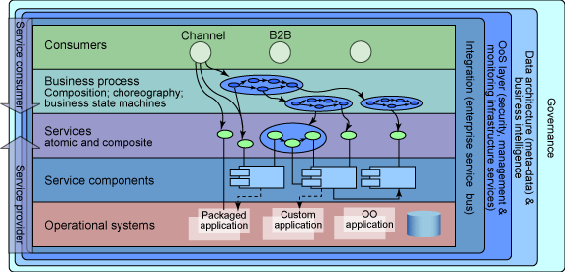
IBM SOA Foundation-2
SOA Foundation 解决方案堆栈

Slide 23
IBM SOA Foundation-3
解决方案的5 个层次分别如下（按照从下到上的顺序）：
  可操作系统：表示现有 IT 资产，说明 IT 投资非常宝贵，应该在 SOA 加以利用。
  服务组件：实现服务，可能通过使用可操作系统层中的一个或多个应用程序来进行。如模型中所示，使用者和业务流程并不能直接访问组件，而仅能访问服务。现有组件可以在内部重用，或在合适的情况下在 SOA 中使用。
  服务：表示已部署到环境中的服务。这些服务由可发现实体进行治理。
  业务流程：表示将业务流程作为服务编排实现的操作构件。
  使用者：表示用于访问业务流程、服务和应用程序的通道。

Slide 24
IBM SOA Foundation-3
企业外部
服务请求者
内部服务
请求者
业务服务编排
ESB网管
企业服务总线
ESB名空间
外部
服务提供者
内部
服务提供者
业务服务注册
服务总线架构

Slide 25
SOA方法学
传统方法学
SOA方法学
SOMA
服务发现
服务规约
服务实现

Slide 26
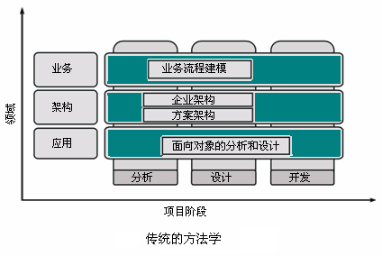
传统方法学-1

Slide 27
传统方法学-2
传统方法学将项目周期分为分析、设计和开发三个阶段，纵坐标将域分为应用、架构和业务。
  流程建模（BPM）用于业务领域的分析和设计，如业务流程的定义、业务数据的定义等；
  企业架构（EA）和方案架构（SA）侧重在架构领域的分析和设计，如根据业务需求确定目前目标业务系统和IT系统，根据目标系统需求设计主要架构元素和它们之间的关系；
  面向对象的分析和设计（OOAD）则贯穿分析、设计和开发三个阶段，它主要分析细粒度的业务需求，如用例，分析和设计实现这些需求的类和对象，以及它们之间的关系。

Slide 28
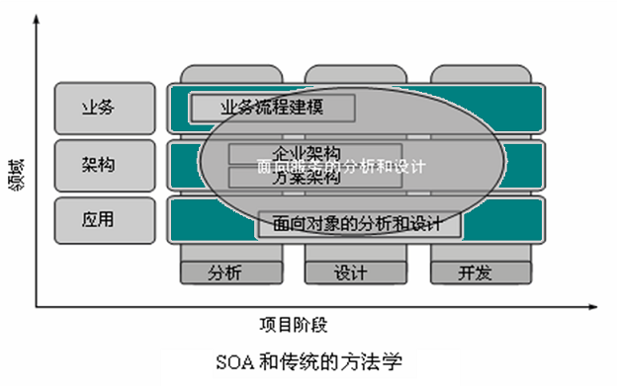
SOA方法学-1

Slide 29
SOA方法学-2
面向服务的分析和设计贯穿项目周期的三个阶段和IT系统的三个域。这暗示着，在操作层面上，面向服务的分析和设计会和其他方法学紧密相联。

Slide 30
SOMA-1
SOMA，即面向服务的建模和架构。
为了开始面向服务的分析和设计，如下的输入需要被用在分析和设计的过程中：
  业务领域（Business Domain）和业务功能域（Business Function Area）
  业务流程（Business Process）
  业务目标（Business Goal）
  现有系统（Existing System）
Notes:
业务领域（Business Domain）和业务功能域（Business Function Area）。业务领域和业务功能域的划分勾勒了目标企业的业务结构，它一方面帮助我们从全局的角度来理解目标企业的业务，另一方面也是我们进行组织服务层次结构的重要依据。
业务流程（Business Process）。业务流程，尤其是第一级的业务流程，对企业经营全局至关重要。通常，通过第一级的业务流程可以追溯到企业中最为重要的业务活动，因此第一级业务流程是我们进行服务分析和设计的主要入口点。
业务目标（Business Goal）。组织和业务流程都是为业务目标服务的，为了完成业务目标，组织和业务流程都有可能进行适当的调整。分析业务目标在有些时候可以帮助我们发现一些通过业务流程分析遗漏的服务；与此同时，业务目标也是服务描述中一部分重要的内容。
现有系统（Existing System）。现有系统是目前业务活动和业务流程的写照，通过分析现有系统模块和功能，能够帮助发现服务。与此同时，对于现有系统的分析和理解是进行服务实现设计的重要前提。

Slide 31
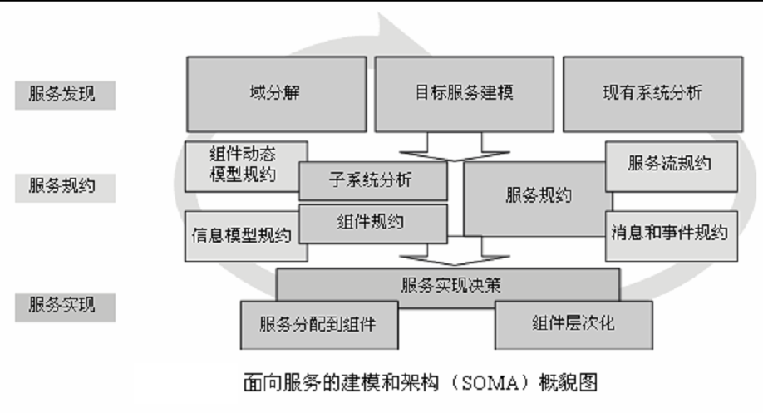
SOMA-2

Slide 32
服务发现-1
自上而下（领域分解）方式
自上而下的领域分解方式从业务着手进行分析，选择端到端的业务流程进行逐层分解至业务活动，并对其间涉及的业务活动和业务对象进行变化分析。
  业务组件模型是业务领域分解的输入之一。
  端到端的业务流程是业务领域分解的另一个输入。
  变化分析的目的是将业务领域中易变的部分和稳定的部分区分开来。
Notes:
传统上有两种看待业务流程的方式：
1）从组织结构来看
把企业分成了独立的功能性部门，无法看到跨部门的协作以提供客户价值。
2）基于价值链的业务模型
提供了价值链的运行模型，但看不到关键能力。
对于一些重大的业务，用流程的方式来看将变得非常复杂。而CBM则提供了一个更简单、更全面解决这一问题的方案。
过去三十到四十年间，企业的商业模式设计度过了三个连续的内部专业化阶段：最初，公司只关注业务单元级优化。后来，随着PC和互联网的出现，企业开始意识到流程优化的必要性。现在，随着全球化商业平台的成熟，公司管理层开始关注如何在整个企业层面上进行优化。
随着内部专业化日趋成熟，业务活动的整合将公司变成一个由不同业务模块组成的网络，每个模块中都包含一系列彼此关联的活动。这些模块既能为组织发挥独特作用，又能作为单独实体运行。
IBM将这些模块称为"业务组件"，业务组件是公司的基本建筑单元，它们彼此松散连接。业务组件允许企业进行扩展或发展，而不会像传统的"硬连接"业务模式那样增加组织的复杂性。
虽然业务组件需要灵活性，但企业采用此种模块化结构不等于放弃集中管理，因为每个模块都必须与公司架构和战略保持一致。为帮助客户改进商业模式设计，实现企业级优化，IBM特别开发出一套全新的企业模型--"组件化商业模式（Component Business Model，CBM）"。
组件化商业模式通常为客户提供"面向未来"的业务框架，促使企业朝着完全成熟的内部专业化组织发展，CBM能够作为诊断工具，帮助那些采用复杂商业模式的公司识别并隔离问题，能在不增加组织复杂度的情况下实现企业内部的专业化，同时不会使客户感觉到企业内部发生着的变化。
CBM 工具在弥补业务和技术之间的差距上表现得十分杰出。它提供的主要内容-即业务组件映射-是企业情况的单页快照（One Page Snapshot），可让管理人员通过相同的角度确定出决策的框架。单页快照可以将一个企业表现在一张纸上。

Slide 33
服务发现-2
自下而上（已有资产分析）方式
自下而上的已有资产分析方式的目的是利用已有资产来实现服务，已有资产包括：
  已有系统
  套装
  定制应用、行业规范或业务模型等。
通过对已有资产的业务功能、技术平台、架构及实现方式的分析，除了能够验证服务候选者或者发现新的服务候选者，还能够通过分析已有系统、套装或定制应用的技术局限性，尽早验证服务实现决策的可行性，为服务实现决策提供重要的依据。

Slide 34
服务发现-3
中间对齐（业务目标建模）方式
中间对齐的业务目标建模方式的目的是帮助发现与业务对齐的服务，并确保关键的服务在流程分解和已有资产分析的过程中没有被遗漏。
业务目标建模将业务目标分解成子目标，然后分析哪些服务是用来实现这些子目标的。在这个过程中，为了可以度量这些服务的执行情况并进而评估业务目标，我们会发现关键业务指标、度量值和相关的业务事件。

Slide 35
服务规约-1
使用三种服务发现的方式，我们发现服务候选者组合，并按照业务范围划分为服务目录。同时为服务规约做好准备。
服务规约阶段的主要任务是：
  规范性地描述服务各个方面的属性，其中既包括输入/输出消息等功能性属性，服务安全约束和响应时间等服务质量约束；
  以及服务在业务层面的诸多属性，如涉及的业务规则、业务事件、时间/人员消耗等；
  与此同时，规范描述服务相关方面的关系也很重要，如服务间依赖关系，服务和业务组件间关系，服务和IT组件间关系和服务消息间关系等。

Slide 36
服务规约-2
进行服务暴露决策是服务规约的第一步。服务暴露的原则：
  业务对齐。该服务候选者可以支持相关的业务流程和业务目标。
  可组装。该服务候选者满足技术中立、自包含及无状态等特点，同时还满足复合应用的相关非功能性需求。
  可重用。该服务候选者可以在不同的应用、流程中重用，从而减少重复的功能实现，降低开发和维护的成本。

Slide 37
服务实现
为了将服务契约落在实地，服务实现阶段通过差距分析，并结合传统方法学完成每个服务实现决策。
  现有系统分析
  确定服务分配
  服务实现决策
  服务基础设施设计

Slide 38
参考资源
IBM Developerworks
http://www.ibm.com/developerworks/cn/webservices/ws-theme/ws-soa.html
http://www-128.ibm.com/developerworks/cn/webservices/
IBM清华大学BBS技术专区 http://www.newsmth.com/bbsdoc.php?board=IBMTech

